Slide 1
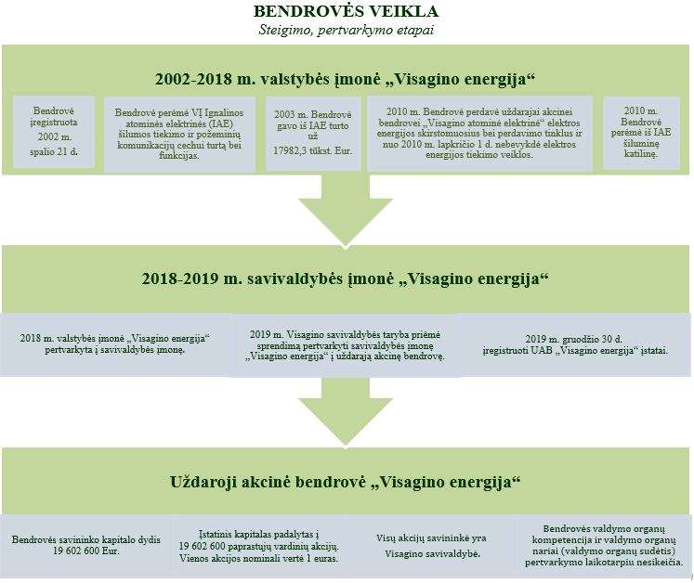

Slide 2
PAGRINDINĖS BENDROVĖS VEIKLOS
ŠILUMOS ENERGIJOS IR KARŠTO VANDENS GAMYBA IR TIEKIMAS
GERIAMOJO VANDENS GAVYBA, RUOŠIMAS, TIEKIMAS, NUOTEKŲ SURINKIMAS IR TVARKYMAS
PRAMONINIŲ NUOTEKŲ SURINKIMAS IR TVARKYMAS
KITA VEIKLA
GAMYBOS IR TIEKIMO INFRASTRUKTŪROS VALDYMAS
PARDAVIMŲ IR KLIENTŲ APTARNAVIMAS, PROCESŲ VALDYMAS
GAMYBOS PROCESŲ VALDYMAS
INFRASTRUKTŪROS EKSPLOATAVIMAS
INFRASTRUKTŪROS PRIEŽIŪRA, MODERNIZAVIMAS IR PLĖTRA
INFRASTRUKTŪROS DUOMENŲ VALDYMAS
PASLAUGŲ TEIKIMAS
KLIENTŲ APTARNAVIMAS
PASLAUGŲ IR PARDAVIMŲ VALDYMAS
APSKAITOS IR ATSISKAITYMŲ VALDYMAS
KOKYBĖS KONTROLĖ

Slide 3
MISIJA.VIZIJA.VERTYBĖS
Bendrovės misija
Visiems Visagino savivaldybės vartotojams tiekti šilumą ir karštą vandenį bei užtikrinti patikimas vandens tiekimo ir nuotekų tvarkymo paslaugas su mažiausiomis sąnaudomis ir minimaliu poveikiu aplinkai
Bendrovės vizija
Socialiai atsakinga, besivystanti naudojanti aplinkai draugiškas technologijas ir teikianti aukščiausios kokybės paslaugas Bendrovė, kurioje gera dirbti
Bendrovės vertybės
ATSAKOMYBĖ * DĖMESINGUMAS * INOVATYVUMAS * PROFESIONALUMAS

Slide 4
STRATEGINĖS KRYPTYS
Šilumos energijos gamyba ir tiekimas
Karšto vandens gamyba ir tiekimas
VEIKLOS EFEKTYVUMAS
Vandens gavyba, ruošimas, tiekimas
DARBUOTOJAI IR ORGANIZACIJA
Nuotekų surinkimas ir tvarkymas
INFRASTRUKTŪROS PRIEŽIŪRA, MODERNIZAVIMAS, PLĖTRA
KOKYBIŠKOS PASLAUGOS VARTOTOJAMS

